Slide 1
DEFORMASYON ÖLÇÜLERİ VE ANALİZİ
DEFORMASYON MODELLERİ
(Dinamik)
Prof. Dr. Mualla YALÇINKAYA

Slide 2
DİNAMİK DEFORMASYON MODELİ

Slide 3
Hareketi oluşturan dış etkenler de hareket modelinin içine katılarak hareket, hem zamana, hem konuma hem de harekete neden olan dış etkenlere bağlı olarak belirlenir.

Slide 4
Dinamik modelin oluşturulması için farklı bilim dallarının beraber çalışması gerekmektedir.
Farklı bilim dallarının bir araya gelmesindeki zorluk ve modelin kompleks olması nedeniyle dinamik model ile günümüze kadar az çalışma yapılmıştır.

Slide 5
DİNAMİK SİSTEM
Dinamik deformasyon analizinin esası sistem teorisine dayanır.
Sisteme etkiyen giriş büyüklükleri ile sistemin tepkimesi sonucu oluşan çıkış büyüklükleri arasındaki ilişki sistem analizi ile gerçekleştirilir.
Eğer bir t zamanındaki çıkış büyüklüğü, sadece bu zaman noktasına ait giriş büyüklüğünün sonucunda oluşmayıp daha önceki zaman noktalarının etkisi sonucu oluşmuşsa araştırılan obje dinamik sistemdir.

Slide 6
Dinamik Deformasyon Modeli
Giriş Büyüklükleri (Etki): Sıcaklık, yağış, yer altı suyu, rüzgar, trafik yükü vd.
Çıkış Büyüklükleri (Tepki): Deformasyon, deplasman vd.

Slide 7
Heyelan İçin Dinamik Tek Nokta Modeli

Slide 8
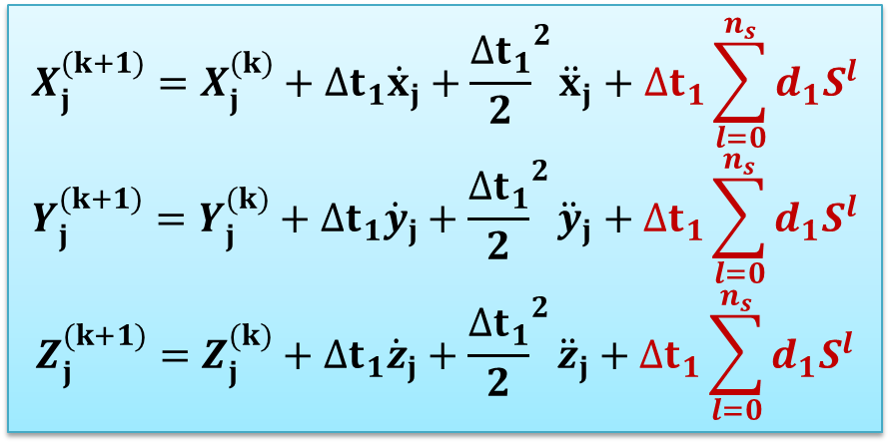
Heyelan İçin Dinamik Tek Nokta Modeli
$$X_{j}^{(k+1)}=X_{j}^{(k)}+{∆t}_{1}{\dot{x}}_{j}+{\frac{{∆t}_{1}}{2}}^{2}{\ddot{x}}_{j}+{∆t}_{1}\sum_{l=0}^{n_{s}}{d_{1}S^{l}}$$
$$Y_{j}^{(k+1)}=Y_{j}^{(k)}+{∆t}_{1}{\dot{y}}_{j}+{\frac{{∆t}_{1}}{2}}^{2}{\ddot{y}}_{j}+{∆t}_{1}\sum_{l=0}^{n_{s}}{d_{1}S^{l}}$$
$$Z_{j}^{(k+1)}=Z_{j}^{(k)}+{∆t}_{1}{\dot{z}}_{j}+{\frac{{∆t}_{1}}{2}}^{2}{\ddot{z}}_{j}+{∆t}_{1}\sum_{l=0}^{n_{s}}{d_{1}S^{l}}$$
Etki: Heyelanın nedeni yer altı suyu
S : yeraltı su seviyesi değerleri
d₁ : polinom katsayıları
n_{s} : polinomun derecesi

Slide 9
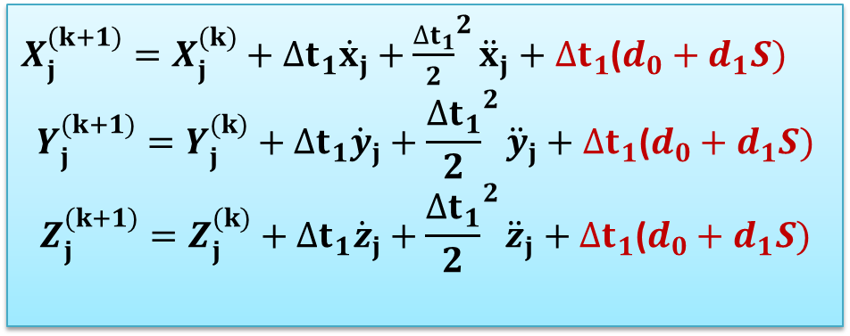
Heyelan İçin Dinamik Tek Nokta Modeli
$X_{j}^{(k+1)}=X_{j}^{(k)}+{∆t}_{1}{\dot{x}}_{j}+{\frac{{∆t}_{1}}{2}}^{2}{\ddot{x}}_{j}+{∆t}_{1}$(${d_{0}+d}_{1}S)$
$$Y_{j}^{(k+1)}=Y_{j}^{(k)}+{∆t}_{1}{\dot{y}}_{j}+{\frac{{∆t}_{1}}{2}}^{2}{\ddot{y}}_{j}+{∆t}_{1}\text{(}{d_{0}+d}_{1}S)$$
$$Z_{j}^{(k+1)}=Z_{j}^{(k)}+{∆t}_{1}{\dot{z}}_{j}+{\frac{{∆t}_{1}}{2}}^{2}{\ddot{z}}_{j}+{∆t}_{1}\text{(}{d_{0}+d}_{1}S)$$

Slide 10
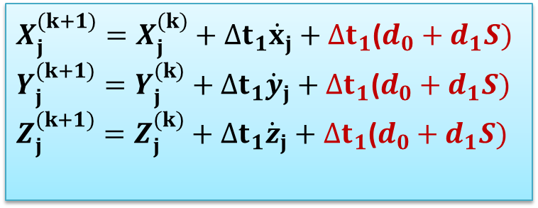
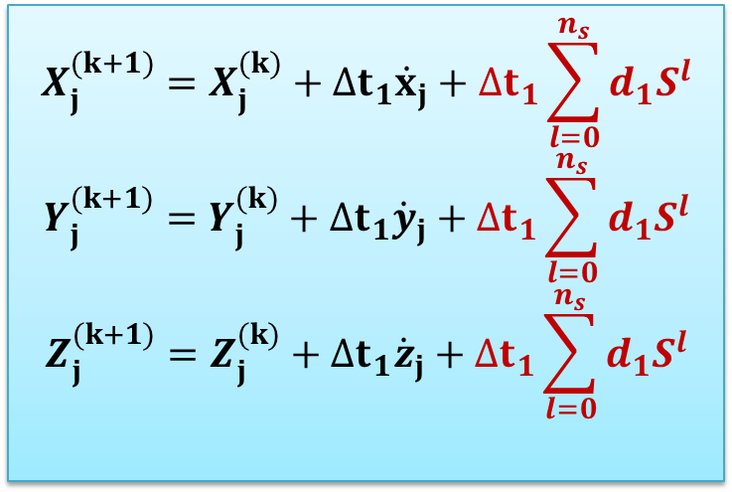
Heyelan İçin Dinamik Tek Nokta Modeli
$$X_{j}^{(k+1)}=X_{j}^{(k)}+{∆t}_{1}{\dot{x}}_{j}+{∆t}_{1}\sum_{l=0}^{n_{s}}{d_{1}S^{l}}$$
$$Y_{j}^{(k+1)}=Y_{j}^{(k)}+{∆t}_{1}{\dot{y}}_{j}+{∆t}_{1}\sum_{l=0}^{n_{s}}{d_{1}S^{l}}$$
$$Z_{j}^{(k+1)}=Z_{j}^{(k)}+{∆t}_{1}{\dot{z}}_{j}+{∆t}_{1}\sum_{l=0}^{n_{s}}{d_{1}S^{l}}$$
Konum + Hız + Dış Etken
$X_{j}^{(k+1)}=X_{j}^{(k)}+{∆t}_{1}{\dot{x}}_{j}+{∆t}_{1}$(${d_{0}+d}_{1}S)$
$$Y_{j}^{(k+1)}=Y_{j}^{(k)}+{∆t}_{1}{\dot{y}}_{j}+{∆t}_{1}\text{(}{d_{0}+d}_{1}S)$$
$$Z_{j}^{(k+1)}=Z_{j}^{(k)}+{∆t}_{1}{\dot{z}}_{j}+{∆t}_{1}\text{(}{d_{0}+d}_{1}S)$$

Slide 11
Heyelan İçin Dinamik Tek Nokta Modeli
$X_{j}^{(k+1)}=X_{j}^{(k)}+{∆t}_{1}{\dot{x}}_{j}+{∆t}_{1}$(${d_{0}+d}_{1}S)$
$$Y_{j}^{(k+1)}=Y_{j}^{(k)}+{∆t}_{1}{\dot{y}}_{j}+{∆t}_{1}\text{(}{d_{0}+d}_{1}S)$$
$$Z_{j}^{(k+1)}=Z_{j}^{(k)}+{∆t}_{1}{\dot{z}}_{j}+{∆t}_{1}\text{(}{d_{0}+d}_{1}S)$$
Hız parametreleri istatistik olarak test edilir.
Hız parametreleri anlamlı iseler model genişletilir.
Hız parametreleri anlamsız ise model genişletilmez.
Hareket modeli Konum + Hız + Dış Etken olur.

Slide 12
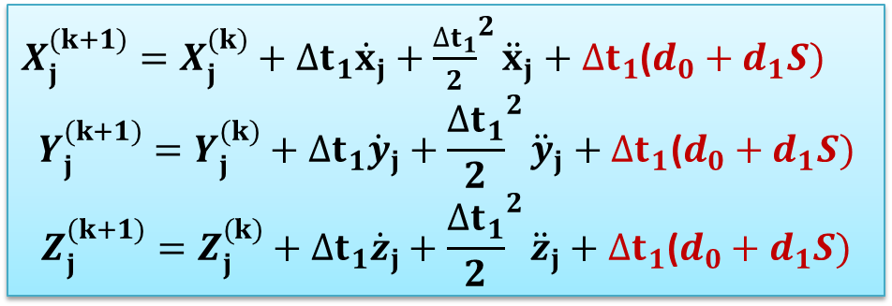
Heyelan İçin Dinamik Tek Nokta Modeli
Konum + Hız + İvme
$X_{j}^{(k+1)}=X_{j}^{(k)}+{∆t}_{1}{\dot{x}}_{j}+{\frac{{∆t}_{1}}{2}}^{2}{\ddot{x}}_{j}+{∆t}_{1}$(${d_{0}+d}_{1}S)$
$$Y_{j}^{(k+1)}=Y_{j}^{(k)}+{∆t}_{1}{\dot{y}}_{j}+{\frac{{∆t}_{1}}{2}}^{2}{\ddot{y}}_{j}+{∆t}_{1}\text{(}{d_{0}+d}_{1}S)$$
$$Z_{j}^{(k+1)}=Z_{j}^{(k)}+{∆t}_{1}{\dot{z}}_{j}+{\frac{{∆t}_{1}}{2}}^{2}{\ddot{z}}_{j}+{∆t}_{1}\text{(}{d_{0}+d}_{1}S)$$
İvme parametreleri istatistik olarak test edilir.
Anlamlı iseler model daha genişletilmez.
Hareket modeli Konum + Hız + İvme + Dış Etken olur.
Anlamsız ise hareket modeli Konum + Hız + Dış Etken olur.

Slide 13
Heyelan İçin Dinamik Yüzey Modeli

Slide 14
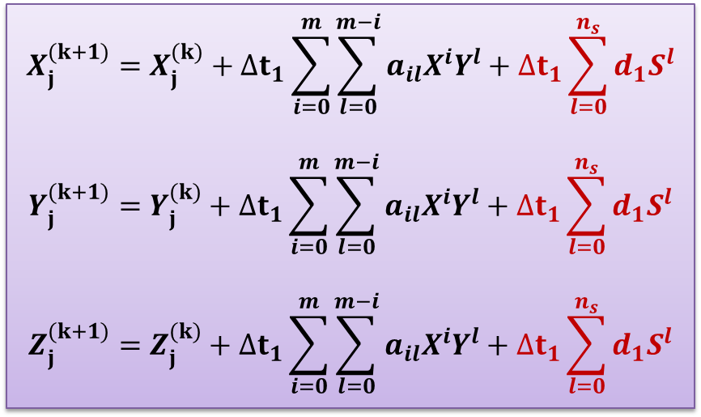
Heyelan İçin Dinamik Yüzey Modeli
$$X_{j}^{(k+1)}=X_{j}^{(k)}+{∆t}_{1}\sum_{i=0}^{m}{\sum_{l=0}^{m−i}{a_{il}X^{i}Y^{l}+{∆t}_{1}\sum_{l=0}^{n_{s}}{d_{1}S^{l}}}}$$
$$Y_{j}^{(k+1)}=Y_{j}^{(k)}+{∆t}_{1}\sum_{i=0}^{m}{\sum_{l=0}^{m−i}{a_{il}X^{i}Y^{l}+{∆t}_{1}\sum_{l=0}^{n_{s}}{d_{1}S^{l}}}}$$
$$Z_{j}^{(k+1)}=Z_{j}^{(k)}+{∆t}_{1}\sum_{i=0}^{m}{\sum_{l=0}^{m−i}{a_{il}X^{i}Y^{l}}}+{∆t}_{1}\sum_{l=0}^{n_{s}}{d_{1}S^{l}}$$
a_{il}: polinomun katsayıları,
m: polinomun derecesi
i =1,2,...,kk (kk : ölçü periyodu sayısı)
j =1,2,...,n (n : nokta sayısı)

Slide 15
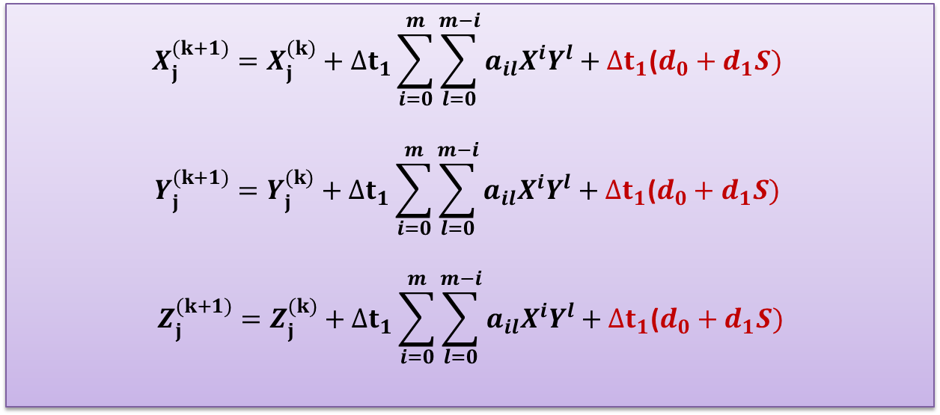
Heyelan İçin Dinamik Yüzey Modeli
$$X_{j}^{(k+1)}=X_{j}^{(k)}+{∆t}_{1}\sum_{i=0}^{m}{\sum_{l=0}^{m−i}{a_{il}X^{i}Y^{l}+{∆t}_{1}\text{(}{d_{0}+d}_{1}S) }}$$
$$Y_{j}^{(k+1)}=Y_{j}^{(k)}+{∆t}_{1}\sum_{i=0}^{m}{\sum_{l=0}^{m−i}{a_{il}X^{i}Y^{l}+{∆t}_{1}\text{(}{d_{0}+d}_{1}S) }}$$
$$Z_{j}^{(k+1)}=Z_{j}^{(k)}+{∆t}_{1}\sum_{i=0}^{m}{\sum_{l=0}^{m−i}{a_{il}X^{i}Y^{l}}}+{∆t}_{1}\text{(}{d_{0}+d}_{1}S)$$
Polinom katsayıları tek tek genişletilir.
Her katsayı istatistik olarak test edilir.
Anlamlı iseler model genişletilir.
Anlamsız ise model genişletilmez.
Hareket modeli Anlamlı katsayılarla oluşturulur.

Slide 16
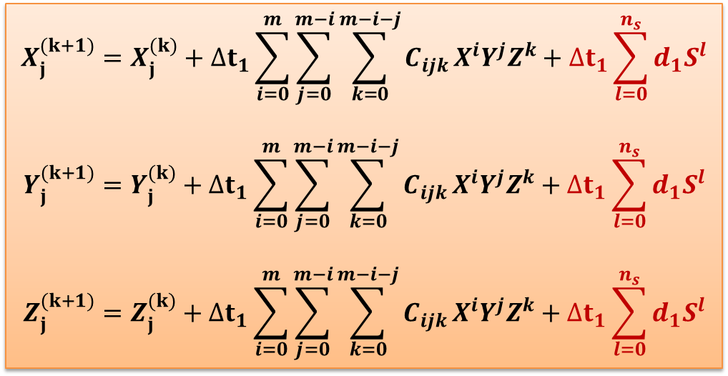
Heyelan İçin Dinamik Yüzey Modeli
$$X_{j}^{(k+1)}=X_{j}^{(k)}+{∆t}_{1}\sum_{i=0}^{m}{\sum_{j=0}^{m−i}{\sum_{k=0}^{m−i−j}{C_{ijk}}X^{i}Y^{j}Z^{k}+{∆t}_{1}\sum_{l=0}^{n_{s}}{d_{1}S^{l}}}}$$
$$Y_{j}^{(k+1)}=Y_{j}^{(k)}+{∆t}_{1}\sum_{i=0}^{m}{\sum_{j=0}^{m−i}{\sum_{k=0}^{m−i−j}{C_{ijk}}X^{i}Y^{j}Z^{k}+{∆t}_{1}\sum_{l=0}^{n_{s}}{d_{1}S^{l}}}}$$
$$Z_{j}^{(k+1)}=Z_{j}^{(k)}+{∆t}_{1}\sum_{i=0}^{m}{\sum_{j=0}^{m−i}{\sum_{k=0}^{m−i−j}{C_{ijk}}X^{i}Y^{j}Z^{k}+{∆t}_{1}\sum_{l=0}^{n_{s}}{d_{1}S^{l}}}}$$
C_{ijk}: polinomun katsayıları,
m: polinomun derecesi
i =1,2,...,kk (kk : ölçü periyodu sayısı)
j =1,2,...,n (n : nokta sayısı)

Slide 17
KAYNAKLAR
British Columbia Home Page: http:/www.em.gov.bc.ca/mining/Geolsurv/default.htm
Celep, Z., Kumbasar, N.: Yapı Dinamiği ve Deprem Mühendisliğine Giriş, Sema Matbaacılık, İstanbul, 1992.
Chui, C. K. And Chen, G. : Linear Systems and Optimal Control, Springer Verlag, Berlin Heidelberg, 1989.
Gut, M., Fernüberwachung von Felsbewegungen durch Langen- und Neeigungsmessungen, XI. Internationaler Kurs für Ingenieurvermessung 21-26 September, Zürich, 1992.
Pelzer, H.: Ingeniurvermessung, Verlag Konrad Wittwer, Stuttgart, 1988.
Pelzer, H.: Deformationsuntersuchungen auf der Basis Kinematischer Bewegungungsmodelle, AVN, 94, 2, 1987.
Yalçınkaya, M. / Bayrak, T., (2005), Forming a Dynamic Deformation Model for Landslides with a Comparison of Static and Kinematic Models, Natural Hazards (SCI), 34, 91-110., ISSN: 0921-030X, 1573-0840 (Online)
Yalçınkaya, M. / Bayrak, T. / Yalçın, A., (2005), Modelling Landslide Surfaces by Kinematic and Dynamic Surface Models: A Case Study in North Eastern Turkey, Survey Review (SCI), 38 (297), 229-242., ISSN -0039-6265 (print); ISSN 1752-2706 (online)
Yalçınkaya (Ünver), M., (2001), Üç Boyutlu Ağlarda Kalman-Filtreleme Tekniğinin Uygulanması: MATLAB ve Fortran Programlama Dilleri ile Çözümü, KTÜ Mühendislik Mimarlık Fakültesi, Jeodezi ve Fotog. Müh. Bölümü Araştırma Raporları, Fakülte Yayın No 2001/1, Trabzon, 1-41.
Yalçınkaya (Ünver), M., (2000), Güncel Yerkabuğu hareketlerinin Belirlenmesi, Harita Dergisi, 124, 38-54. ISSN 1300 – 5790
Yalçınkaya, M. / Bayrak, T., (2002), GPS ile İzlenen Jeodezik Deformasyon Ağlarında Kinematik Hareketlerin ve Hareket Yüzeylerinin Belirlenmesi, TUJK 2002 Tektonik ve Jeodezik Ağlar Çalıştayı, 9-11 Ekim, Boğaziçi Üniversitesi, İznik, 282-297.
Yalçınkaya (Ünver), M. / Bayrak, T., (2001), Heyelanların Dinamik Deformasyon Modeli ile Belirlenmesi, 8. Türkiye Harita Bilimsel ve Teknik Kurultayı, 19-23 Mart, Cilt I, 55-63, Ankara.

